Slide 1
OPIS POTI
UTRJEVANJE – ODDAJA V SPLETNI UČILNICI

Slide 2
Pri tehničnem krožku so vas obiskali učenci OŠ Bršljin, da ste skupaj izdelovali model rakete.
Po končanem delu jih želi učiteljica peljati na sladoled, vi pa imate pouk, zato te prosi, da ji predstaviš pot do železniške postaje, kjer prodajajo tudi sladoled.
Seveda kot učiteljica želi še kakšno informacijo o kulturnih znamenitostih na poti.

Slide 3
Tvoja naloga je, da jim opišeš pot od OŠ Trebnje do železniške postaje oz. prodajalne s sladoledom. Pri tem seveda upoštevaj značilnosti opisa poti.
Zemljevid imaš priložen.
Kaj o znamenitostih/ustanovah boš predstavil, pa boš ugotovil s pomočjo kartic na dnu spletne učilnice tega tedna (Opis poti od OŠ Trebnje do železniške postaje). Na eni strani kartic je predstavljen pomen kulturne znamenitosti/ustanove, na drugi pa je njeno poimenovanje.
Najprej preberi pomen kulturne znamenitosti/ustanove in ugotovi, katera naj bi to bila.
Nato s klikom preveri rešitev, znamenitost/ustanovo najdi na zemljevidu ter jo vključi (tudi razlago) v opis poti.

Slide 4
Zemljevid lahko, če imaš možnost, tudi natisneš in na njem označiš znamenitosti/ustanove in pot, ki jo boš predstavil. Nato ga vlepi v zvezek.
Opis poti napiši v zvezek, fotografijo besedila v PDF-obliki oddaj v spletno učilnico v zavihek TU ODDATE SNOV IZ OPISA POTI.
Lahko ga natipkaš v urejevalniku besedil (npr. Wordu), vendar ga moraš natisniti in vlepiti v zvezek.
Uspešno delo!

Slide 5
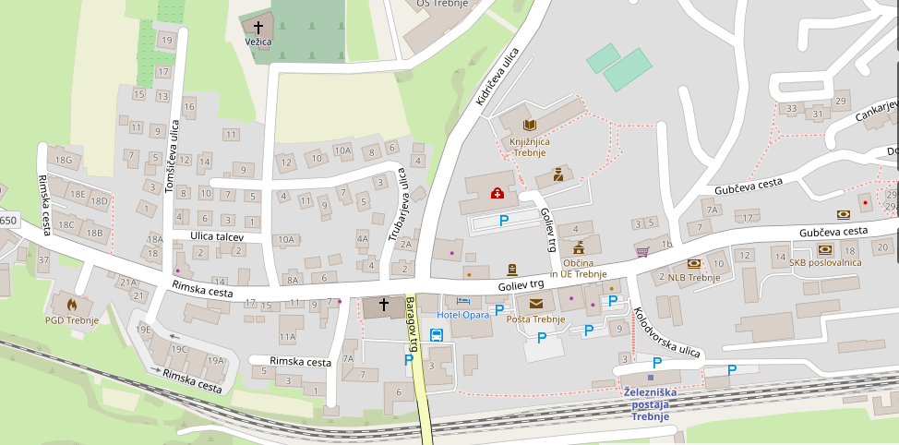

Slide 6
Viri in literatura
https://www.openstreetmap.org/?mlat=45.904170000000000000&mlon=15.021670000000000000&zoom=15#map=17/45.90842/15.00458

